Slide 1
El Futuro Perfecto

Slide 2
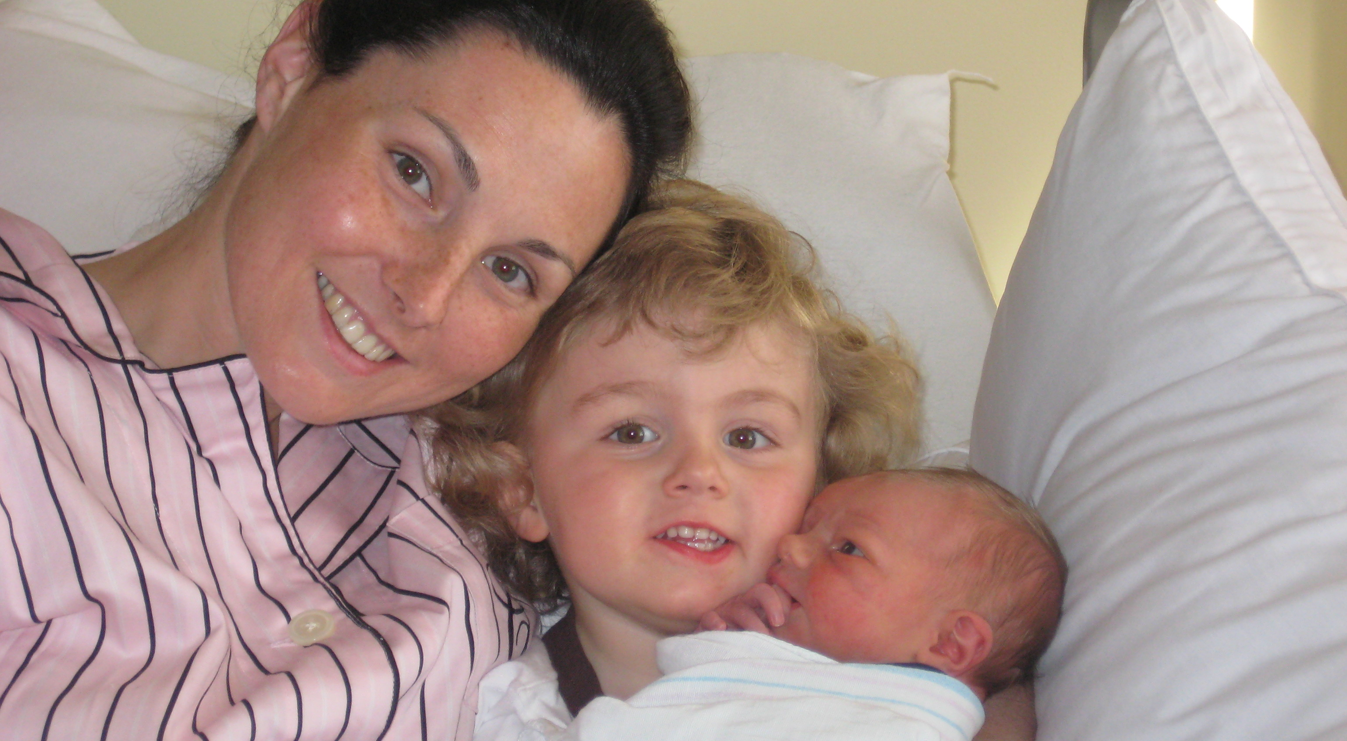
Dentro de 5 años, habré dado a luz a otro bebé (jk)

Slide 3
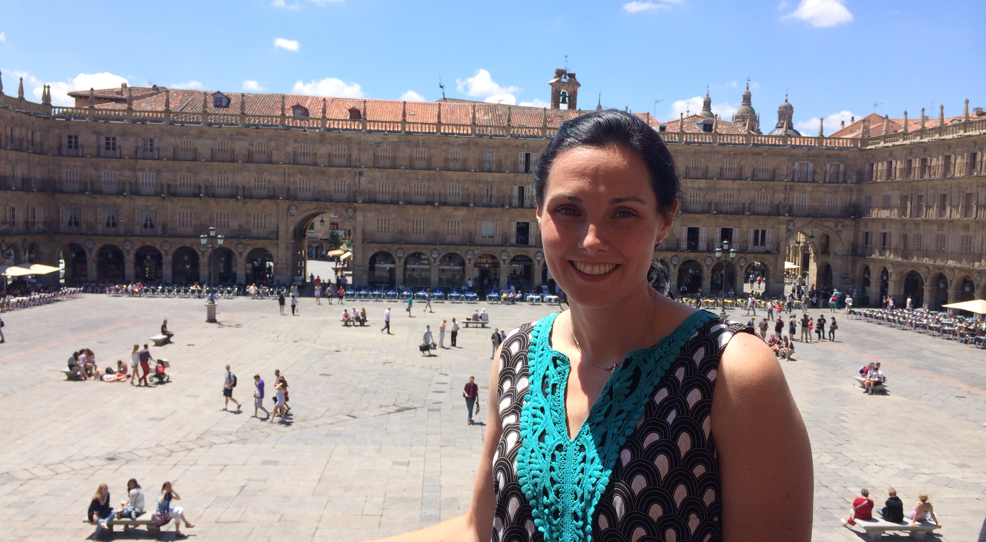
Dentro de 10 años, mi familia y yo nos habremos mudado a España.

Slide 4
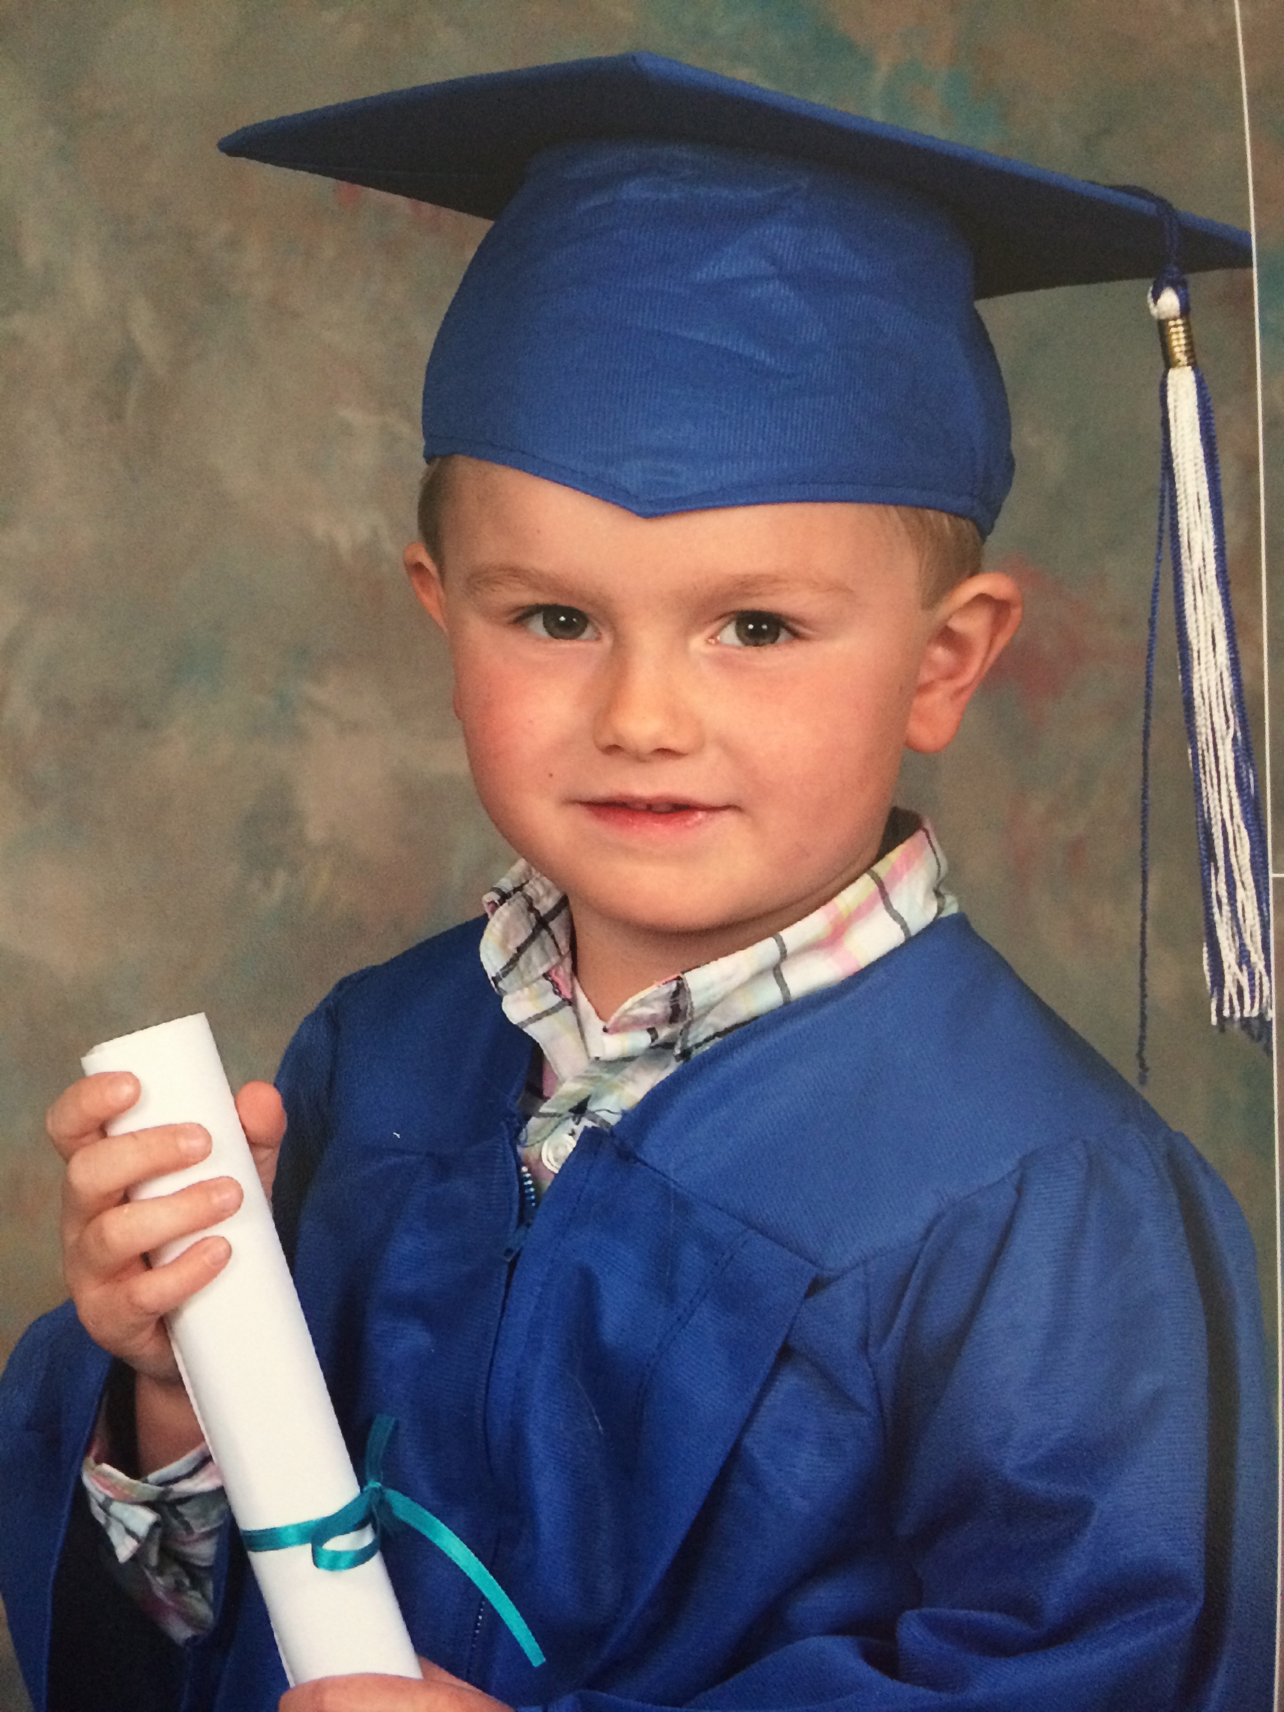
Dentro de 15 años, Carter se habrá graduado de la universidad.

Slide 5
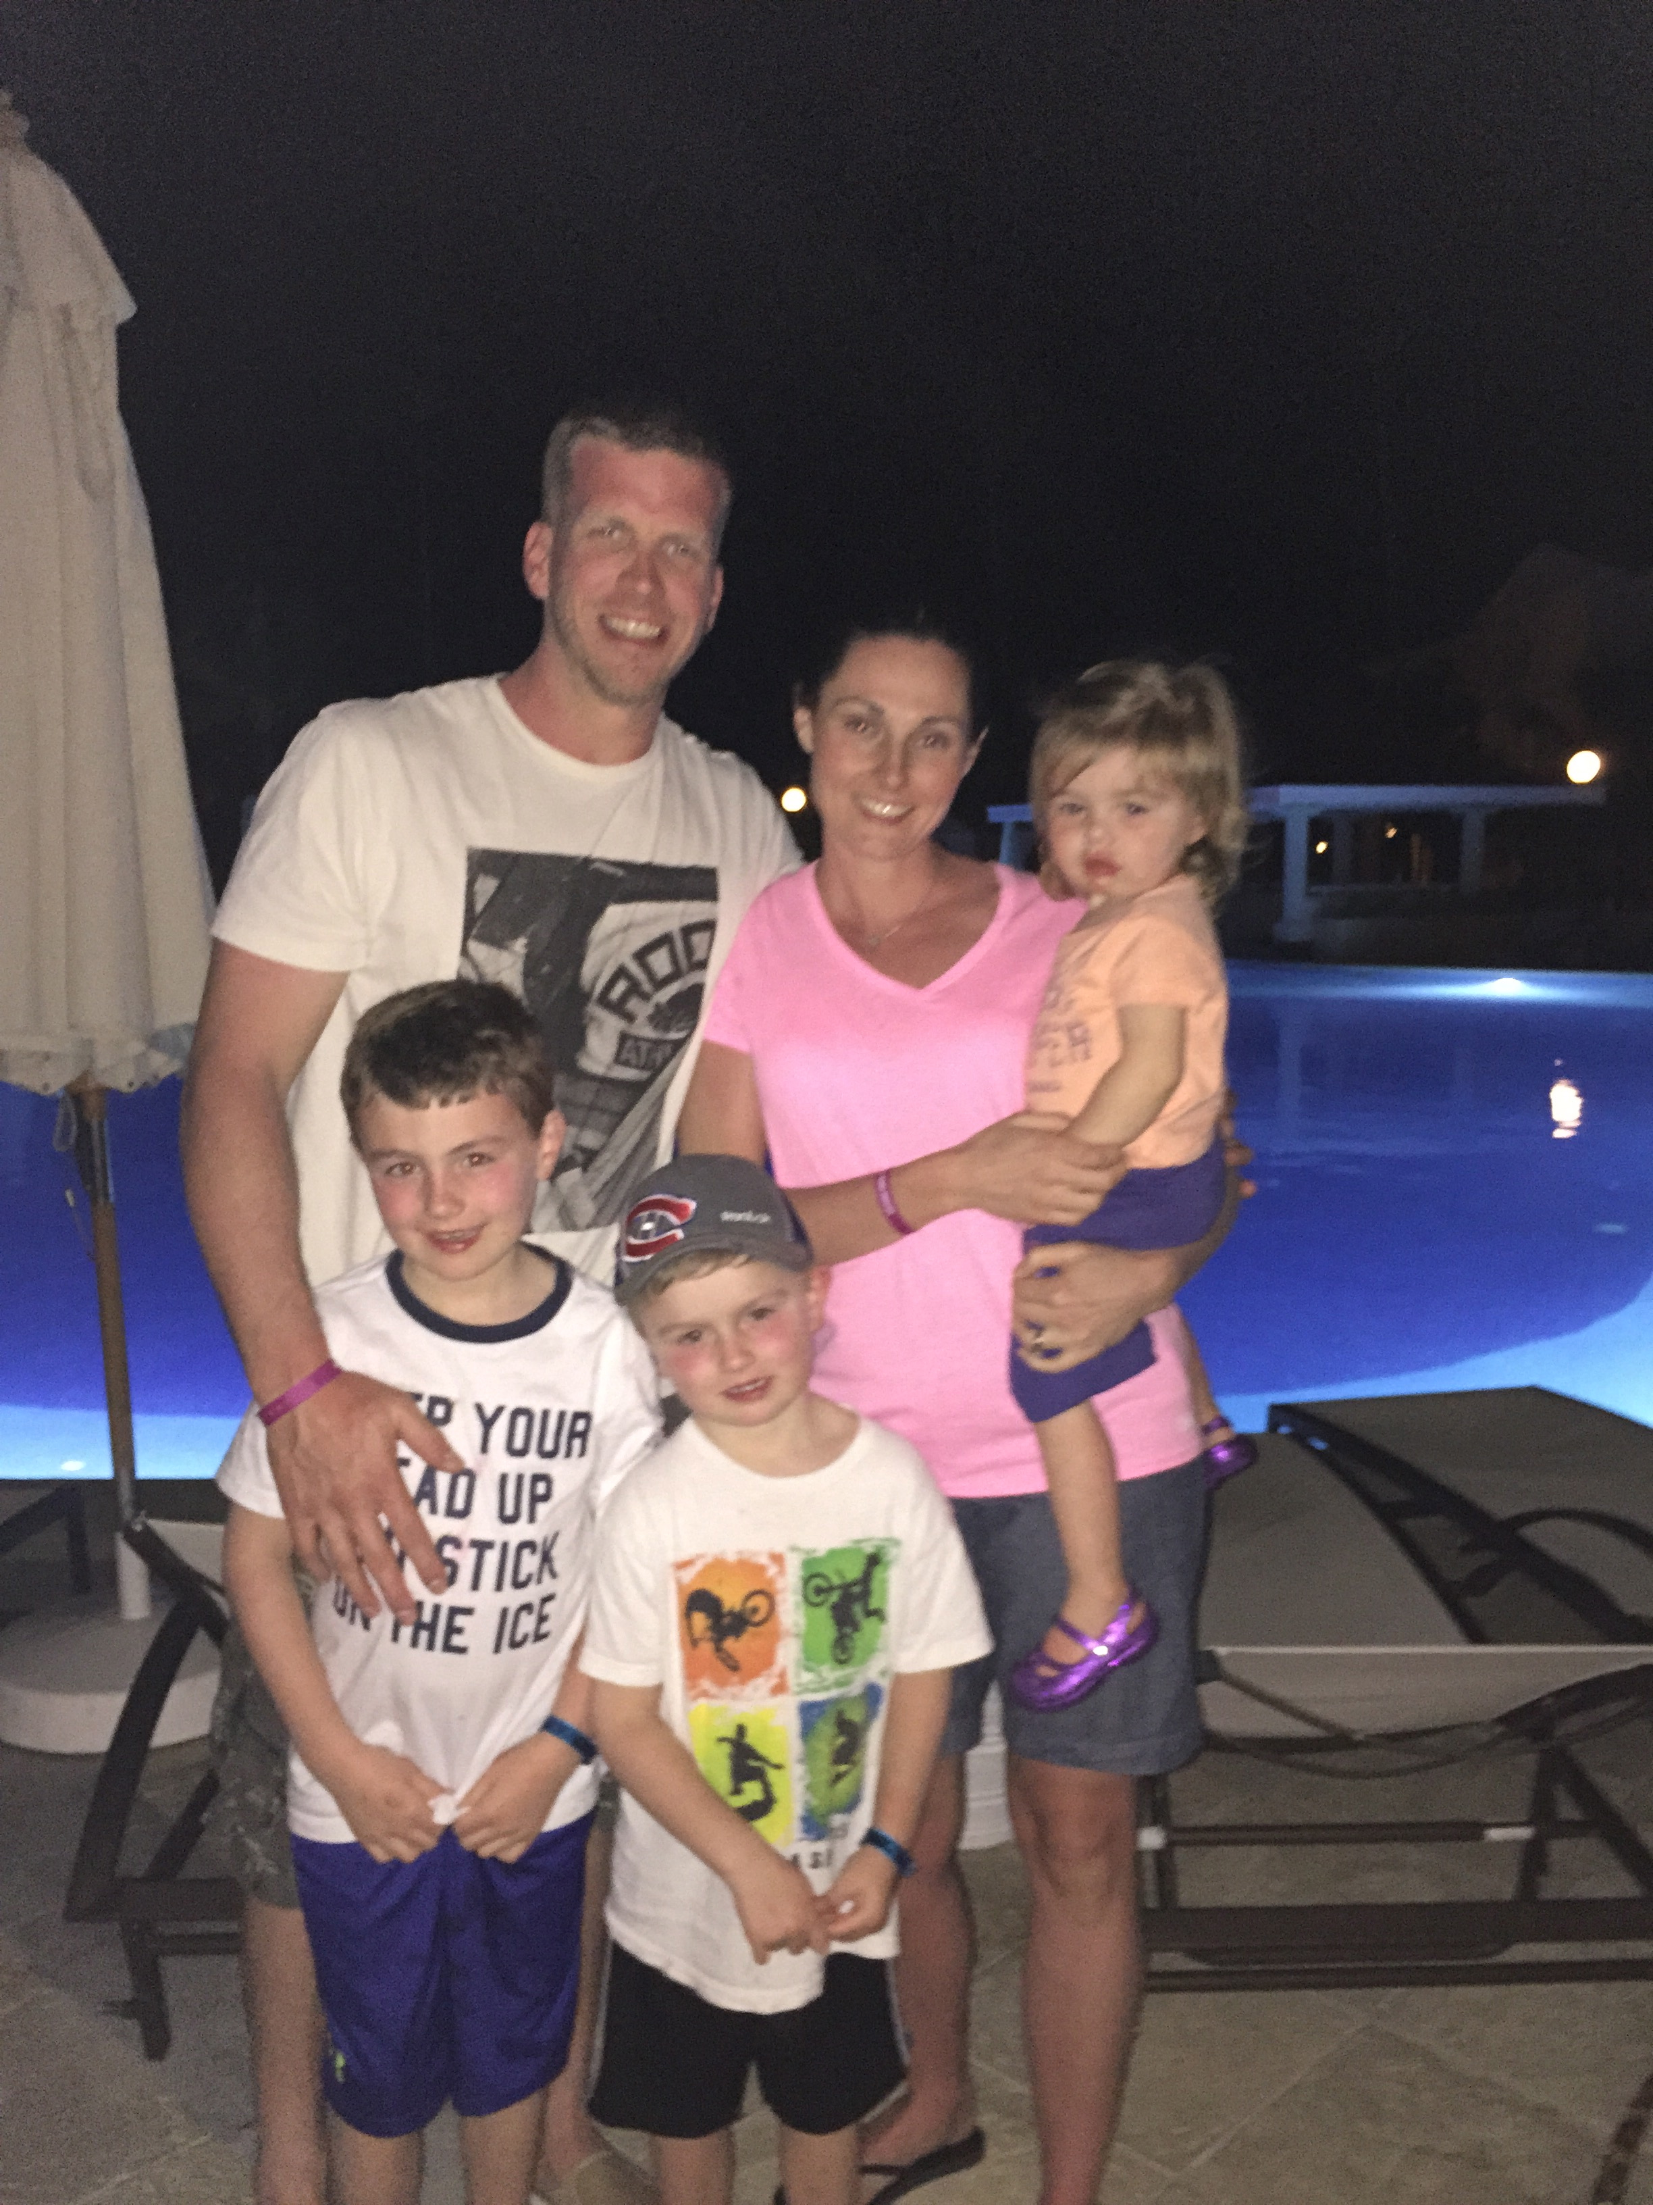
Dentro de 40 años, los miembros de la familia se habrán disfrutado de muchas experiencias muy buenas.

Slide 6

Dentro de 20 años, ¿que habrás hecho tú?

